Slide 1
Método de Euler Mejorado para la resolución de Ecuaciones Diferenciales Ordinarias

Slide 2
¿Qué es el método de Euler mejorado?
Es una mejora del método de Euler simple para aproximar soluciones de una ecuación diferencial ordinaria (EDO) del tipo:
𝑦 ′ = 𝑓(𝑥, 𝑦), 𝑦(𝑥0) = 𝑦0
El método corrige el valor calculado por Euler promediando la pendiente inicial y la final del intervalo, logrando una aproximación más precisa y estable.

Slide 3
¿Cómo funciona?
1. Calcula un valor provisional como Euler normal:
𝑦pred = 𝑦𝑛 + ℎ 𝑓(𝑥𝑛, 𝑦𝑛)
2. Calcula la pendiente en ese punto provisional:
𝑓pred = 𝑓(𝑥𝑛 + ℎ, 𝑦pred)
3. Promedia las dos pendientes:
𝑦𝑛+1 = 𝑦𝑛 + ℎ 2 [𝑓(𝑥𝑛, 𝑦𝑛) + 𝑓pred]

Slide 4

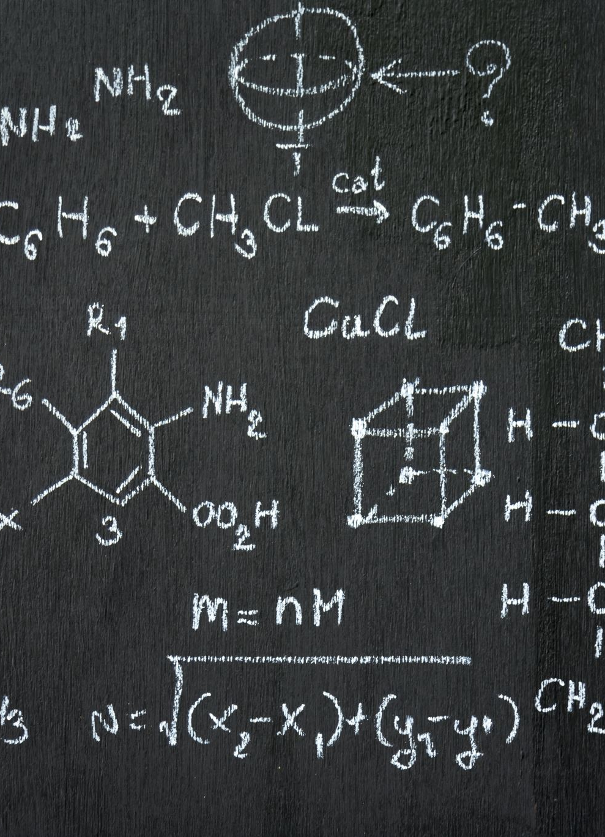
Fórmula general
𝑦𝑛+1 = 𝑦𝑛 + ℎ /2 [𝑓(𝑥𝑛, 𝑦𝑛) + 𝑓(𝑥𝑛 + ℎ, 𝑦𝑛 + ℎ𝑓(𝑥𝑛, 𝑦𝑛))]

Slide 5

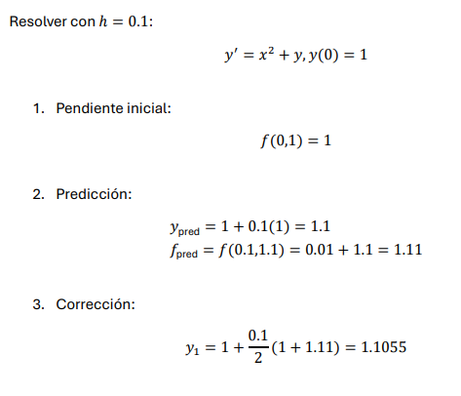



Ejemplo

Slide 6
Explicación de Código

Slide 7
1. Importación de librerías
import tkinter as tk
from tkinter import ttk, messagebox
import numpy as np
import matplotlib.pyplot as plt
from matplotlib.backends.backend_tkagg import FigureCanvasTkAgg
¿Qué hace cada una?
tkinter → crea la ventana y todos los elementos gráficos.
ttk → widgets modernos (botones, labels, tablas).
messagebox → para mostrar mensajes de error.
numpy → funciones matemáticas (sin, cos, exp, etc).
matplotlib → para graficar los resultados.
FigureCanvasTkAgg → integra la gráfica dentro de Tkinter.

Slide 8
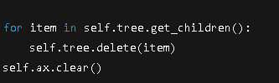
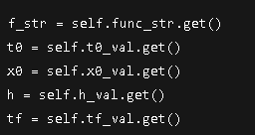
Método principal: calcular_heun
Limpia tabla y gráficos
obtiene valores ingresados por el usuario

Slide 9
10. Inicialización del método
ts = [t0]
xs = [x0]
t = t0
x = x0
n = 0

Slide 10
Bucle del método de Euler Mejorado
while t < tf - 1e-9:
Paso 1: Pendiente inicial
k1 = self.evaluar_funcion(f_str, t, x)
Paso 2: Predicción (Euler simple)
x_star = x + h * k1
Paso 3: Tiempo siguiente
t_next = t + h
Paso 4: Pendiente corregida
k2 = self.evaluar_funcion(f_str, t_next, x_star)
Paso 5: Corrección
pendiente_promedio = (k1 + k2) / 2
x_next = x + h * pendiente_promedio
Este es el corazón del método de Heun.

Slide 11
Graficar resultados
self.ax.plot(ts, xs, 'g-o', label='Euler Mejorado (Heun)')
self.ax.set_title(f"Solución: {f_str}")
self.ax.set_xlabel("Tiempo (t)")
self.ax.set_ylabel("Estado (x)")
self.ax.grid(True)
self.ax.legend()
self.canvas.draw()

